Slide 1
Труды преподавателей МАГУ : сборники, монографии, учебно-методические пособия.
2021 год

Slide 2
Агаркова, Э. П. Композиция и макетирование : учебное пособие / Э. П. Агаркова ; Министерство науки и высшего образования Российской Федерации, Мурманский арктический государственный университет. - Мурманск : МАГУ, 2021. - 140 с. - ISBN 978-5-4222-0436-6. - Текст : непосредственный.
Учебное пособие поможет студентам в процессе обучения проектной деятельности получить четкое представление о законах и приемах средовой композиции, основных принципах объемно-пространственного формирования интерьерной и ландшафтной среды, а также принципам ее проектирования и макетного моделирования. В учебном пособии представлены студенческие учебные дизайн-проекты и макеты, а также методика последовательного выполнения поисковых и демонстрационных макетов. Пособие содержит материалы лекционных, практических занятий и задания для самостоятельной работы, вопросы к экзамену, список библиографических источников и аналоги учебных демонстрационных макетов. Учебное пособие предназначено для студентов 4-го и 5-го курсов, очной формы обучения, направления подготовки 44.03.05 «Педагогическое образование».

Slide 3
Актуальные проблемы лингвистики и методики преподавания иностранных языков : материалы Всероссийской научно-практической конференции (Мурманск, 16-18 ноября 2020 г.) / Министерство науки и высшего образования Российской Федерации, Мурманский арктический государственный университет ; редколлегия : С. А. Виноградова (отв. ред.), Е. Н. Квасюк. - Мурманск : МАГУ, 2021. - 132 с. - ISBN 978-2-4222-0444-1. - Текст : непосредственный.
В сборнике представлены статьи, объединенные двумя основными аспектами научных исследований - проблемами лингвистики, включающими также вопросы переводоведения, и проблемами методики обучения иностранным языкам. Издание адресовано преподавателям вузов, студентам-бакалаврам, магистрантам и аспирантам, учителям школ и гимназий, а также всем тем, кто интересуется проблемами современной лингвистики и иноязычного образования.

Slide 4
Александрова, Е. Ю. Методы экологических исследований : учебное пособие [по направлениям подготовки 05.03.06 Экология и природопользование, 06.04.01 Биология, направленность (профиль) Экология] / Е. Ю. Александрова, Л. В. Милякова ; Министерство науки и высшего образования Российской Федерации, Мурманский арктический государственный университет. - Мурманск : МАГУ, 2021. - 109 с. - ISBN 978-5-4222-0446-5. - Текст : непосредственный.
Учебное пособие содержит теоретический материал, структурированный по тематическим блокам. В пособии рассматриваются стационарные и маршрутные методы экологических исследований. Особое внимание уделяется биологическим, физико-химическим и расчетным методам контроля состояния окружающей среды.

Slide 5
Александрова, Е. Ю. Биологический мониторинг состояния окружающей среды : учебно-методическое пособие [по направлениям подготовки 05.03.06 Экология и природопользование, 06.03.01 Биология, 06.04.01 Биология] / Е. Ю. Александрова ; Министерство науки и высшего образования Российской Федерации, Мурманский арктический государственный университет. - Мурманск : МАГУ, 2021. - 77 с. - ISBN 978-5-4222-0435-9. - Текст : непосредственный.
В пособии рассматриваются принципы, уровни и основные подходы к организации мониторинга. Особое внимание уделяется биологическим методам изучения состояния различных сред обитания (воздух, вода, почва) на основе биоиндикации и биотестирования. Может быть использовано обучающимися, преподавателями и специалистами в области экологии, природопользования и охраны окружающей среды.

Slide 6
Арктический туризм и рынок культурных индустрий : материалы международной научной конференции студентов и аспирантов 3 декабря 2019 года и научно-исследовательской практики студентов 22 июня-5 июля 2020 года / Министерство науки и высшего образования Российской Федерации, Мурманский арктический государственный университет, Российский государственный университет им. А. И. Герцена ; редколлегия : З. Ю. Желнина (отв. ред.), Е. Ю. Терещенко, Л. В. Соловьева. - Мурманск : МАГУ, 2021. - 136 с. - Текст : непосредственный.
В сборнике представлены материалы, посвященные теоретическим и практическим вопросам интеграции арктического туризма и культурных индустрий, а также сравнительные исследования регионов Северо-Запада России и Баренцева Евро-Арктического региона. Материалы публикаций представляют интерес для специалистов в области туризма, креативной экономики, культурологии.

Slide 7
Бакула, В. Б. Литературное краеведение земли Кольской : учебное пособие [для студентов очной и заочной форм обучения филологических специальностей] / В. Б. Бакула ; Министерство науки и высшего образования Российской Федерации, Мурманский арктический государственный университет. - Мурманск : МАГУ, 2021. - 120 с. - ISBN 978-5-4222-0433-5. - Текст : непосредственный.
Учебное пособие формирует у студентов представление о литературном пространстве Кольского Севера, знакомит с историей становления литературного краеведения в Мурманской области, готовит к литературоведческому исследованию региональной литературы. Предназначается для студентов очной и заочной форм обучения филологических специальностей.

Slide 8
Временное и постоянное. Вечное и изменчивое : сборник научных статей / Министерство науки и высшего образования Российской Федерации, Мурманский арктический государственный университет ; научные редакторы : В. М. Воронов, К. Я. Коткин. - Мурманск : МАГУ, 2021. - 130 с. - ISBN 978-5-4222-0443-4. - Текст : непосредственный.
Сборник включает статьи, представленные в рамках работы Лаборатории антропологических исследований МАГУ. Издание будет интересно философам, ученым, преподавателям, аспирантам, студентам и всем интересующимся осмыслением антропологических феноменов.

Slide 9
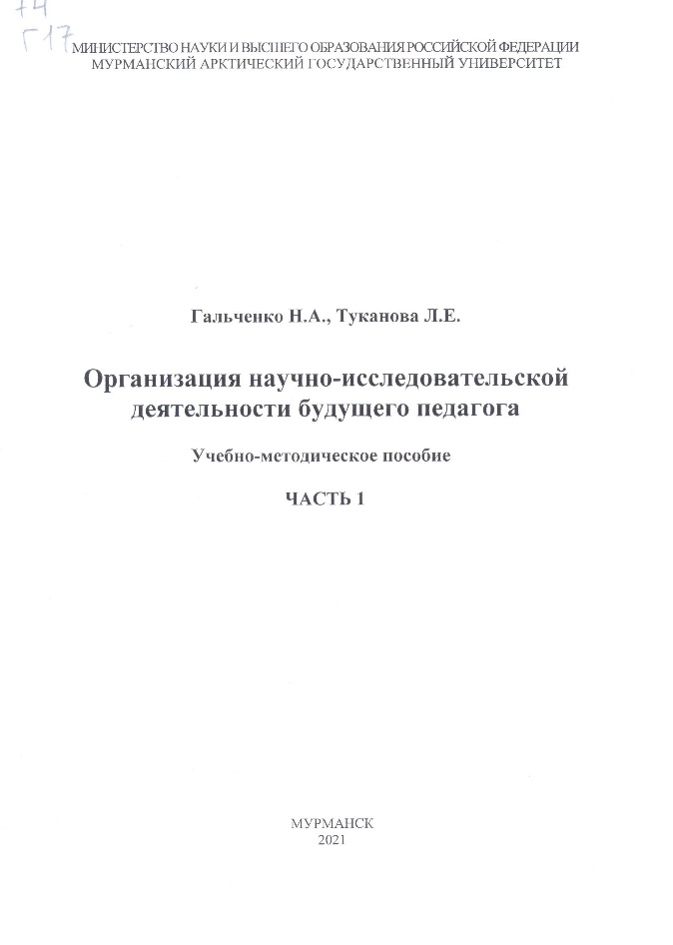
Гильченко, Н. А. Организация научно-исследовательской деятельности будущего педагога : учебно-методическое пособие [по направлениям подготовки 44.03.01 Педагогическое образование, 44.03.05 Педагогическое образование (с двумя профилями подготовки)]. Часть 1 / Н. А. Гильченко, Л. Е. Туканова ; Министерство науки и высшего образования Российской Федерации, Мурманский арктический государственный университет. - Мурманск : МАГУ, 2021. - 73 с. - ISBN 978-5-4222-0448-9. - Текст : непосредственный.
В пособии раскрыты теоретические и практические подходы к вопросу организации научно-исследовательской деятельности будущих педагогов. Учебный материал пособия способствует формированию исследовательской компетентности у обучающихся педагогических специальностей: раскрыта методология научного поиска, показаны специфические особенности выполнения курсовых работ по педагогическим дисциплинам.

Slide 10
Квасюк, Е. Н. English for specific purposes. Social work. Psychological issues : учебное пособие [для студентов, обучающихся по направлениям подготовки 39.03.02 «Социальная работа» и 44.03.02 «Психолого-педагогическое образование» / Е. Н. Квасюк, М. А. Пастушкова ; Министерство науки и высшего образования Российской Федерации, Мурманский арктический государственный университет. - Мурманск : МАГУ, 2021. - 127 с. - ISBN 978-5-4222-0451-9. - Текст : непосредственный.
Данное пособие предназначено для студентов очного отделения МАГУ. Для развития навыка устной речи в рамках профессионально-направленной лексики и навыка чтения научной литературы по специальности.

Slide 11
Кириллова, М. А. Grammar in Use. Part 2 : учебное пособие для студентов 2 курса направлений подготовки 44.03.05 Педагогическое образование (с двумя профилями), 01.03.02 Прикладная математика и информатика, 09.03.01 Информатика и вычислительная техника, 38.03.01 Экономика, 38.03.02 Менеджмент [и др.] / М. А. Кириллова, М. А. Пастушкова, О. В. Саватеева ; Министерство науки и высшего образования Российской Федерации, Мурманский арктический государственный университет. - Мурманск : МАГУ, 2021. - 123 с. - ISBN 978-5-4222-0450-2. - Текст : непосредственный.
Цель данного пособия - подготовить обучающихся к коммуникации в устной и письменной формах на иностранном языке для решения задач межличностного и межкультурного взаимодействия.

Slide 12
Козлов, С. С. Теория государства и права. Авторский курс лекций. В 2 частях / С. С. Козлов ; Министерство науки и высшего образования Российской Федерации, Мурманский арктический государственный университет. - Мурманск : МАГУ, 2021. - 201 с. - ISBN 978-5-4222-0439-7. - Текст : непосредственный.
В авторском курсе лекций в доступной форме рассматриваются вопросы общей теории государства и права, изложены научные представления о социальной природе, сущности и назначении государства и права, раскрываются обобщенные систематизированные знания о функционировании и развитии правовых явлений и институтов общественной жизни. Центральная идея курса лекций - приоритет и обеспечение прав и свобод человека. С позиций защиты прав человека как высшей ценности рассматриваются основные положения общей теории государства и права. Пособие предназначено студентам юридических вузов, аспирантам, магистрантам, научным работникам и преподавателям, а также всем, кто интересуется вопросами общей теории государства и права.

Slide 13
Креативные индустрии Арктического региона : опыт и перспективы развития : материалы III Международного форума, 27-29 ноября 2019 года / Министерство науки и высшего образования Российской Федерации, Мурманский арктический государственный университет ; [редколлегия : Е. Ю. Терещенко (ответственный редактор), З. Ю. Желнина, Т. В. Белевских] - Мурманск : МАГУ, 2021. - 202 с. - ISBN 978-5-4222-0452-6. - Текст : непосредственный.
В сборнике представлены материалы, посвященные развитию креативных индустрий Арктического региона, а также опыт реализации социокультурных проектов в России и за рубежом. В статьях рассматриваются: арт-история и дизайн арктических территорий; арктическая урбанистика; туризм арктического мира; культурные тексты арктических городов. Материалы публикаций представляют интерес для специалистов в области искусства, туризма, образования, менеджмента.

Slide 14
Петошина, С. И. Ситуационные задачи в практике организации работы с молодежью : учебно-методическое пособие / С. И. Петошина, М. И. Сидорова, Т. Д. Тегалева ; под редакцией С. И. Петошиной ; Министерство науки и высшего образования Российской Федерации, Мурманский арктический государственный университет. - Санкт-Петербург ; Мурманск : Скифия-принт, 2021. - 88 с. - ISBN 978-5-98620-503-8. - Текст : непосредственный.
Пособие посвящено вопросам применения методики ситуационных задач в практической сфере организации работы с молодежью и является методическим материалом как в процессе профессиональной подготовки студентов, обучающихся по направлению подготовки "Организация работы с молодежью", так и в рамках деятельности по профессионализации специалистов по работе с молодежью. Пособие предназначено для студентов, преподавателей вузов, практикующих специалистов, слушателей школ подготовки работников, занятых в сфере молодежной политики, и всех, кто интересуется вопросами практической подготовки специалистов по работе с молодежью.

Slide 15
Петошина, С. И. Ситуационные задачи в практике социальной работы : учебно-методическое пособие / С. И. Петошина, М. И. Сидорова, Т. Д. Тегалева ; под редакцией С. И. Петошиной ; Министерство науки и высшего образования Российской Федерации, Мурманский арктический государственный университет. - Санкт-Петербург ; Мурманск : Скифия-принт, 2021. - 92 с. - ISBN 978-5-98620-502-1. - Текст : непосредственный.
Пособие посвящено вопросам применения методики ситуационных задач в практической сфере социальной работы и является методическим материалом как в процессе профессиональной подготовки студентов, обучающихся по направлению подготовки "Социальная работы", так и в рамках деятельности по профессионализации специалистов социальной сферы. Пособие предназначено для студентов, преподавателей вузов, практикующих специалистов, слушателей школ подготовки работников, занятых в социальной сфере, и всех. кто интересуется вопросами практической подготовки специалистов по социальной работе.

Slide 16
Тузова, О. Н. Управление конфликтами в организации : учебное пособие / О. Н. Тузова, И. А. Синкевич ; Министерство науки и высшего образования Российской Федерации, Мурманский арктический государственный университет. - Мурманск : МАГУ, 2021. - 102 с. - ISBN 978-5-4222-0438-0. - Текст : непосредственный.
В учебном пособии рассматриваются современные подходы к исследованию конфликта, междисциплинарность данного феномена, описывается суть различных теорий социального конфликта, виды организационных конфликтов. Основной акцент делается на изучение технологий управления конфликтами в организации. Раскрываются проблемы конфликтологической компетентности руководителя и сотрудников организации. Рассматривается роль психолога в профилактике и разрешении конфликтов в организации. Обращается внимание на необходимость формирования организационной культуры как основы бесконфликтной среды. Учебное пособие соответствует актуальным требованиям ФГОС ВО. Предназначено для обучающихся и преподавателей высших учебных заведений.

Slide 17
Феденева, Е. А. История и теория дизайна : учебное пособие / Е. А. Феденева ; Министерство науки и высшего образования Российской Федерации, Мурманский арктический государственный университет. - Мурманск : МАГУ, 2021. - 137 с. - ISBN 978-5-4222-0437-3. - Текст : непосредственный.
Учебное пособие структурировано в соответствии с учебной программой «История и теория дизайна» для обучающихся МАГУ по направлениям подготовки: 44.03.05 Педагогическое образование с двумя профилями подготовки (дополнительное образование - дизайн и компьютерная графика, дополнительное образование - дизайн интерьера); 54.03.01 Дизайн, профиль графический дизайн; 54.03.01 Дизайн, профиль дизайн среды. Учебное пособие может быть использовано в процессе профессиональной подготовки будущих дизайнеров любого профиля. Пособие содержит материал, представляющий историю развития дизайна как профессиональной деятельности, с момента предпосылок его зарождения. В пособии отражены стилевые особенности дизайна стран Западной Европы, Америки, России и Востока. Кроме того, в учебном пособии по данной дисциплине уделяется внимание раскрытию региональных особенностей дизайна и современных тенденций в дизайне и дизайн-образовании. Рекомендовано для подготовки обучающихся к лекционным и практическим занятиям, выполнения самостоятельной работы и подготовки к зачетам и экзаменам.

